Slide 2
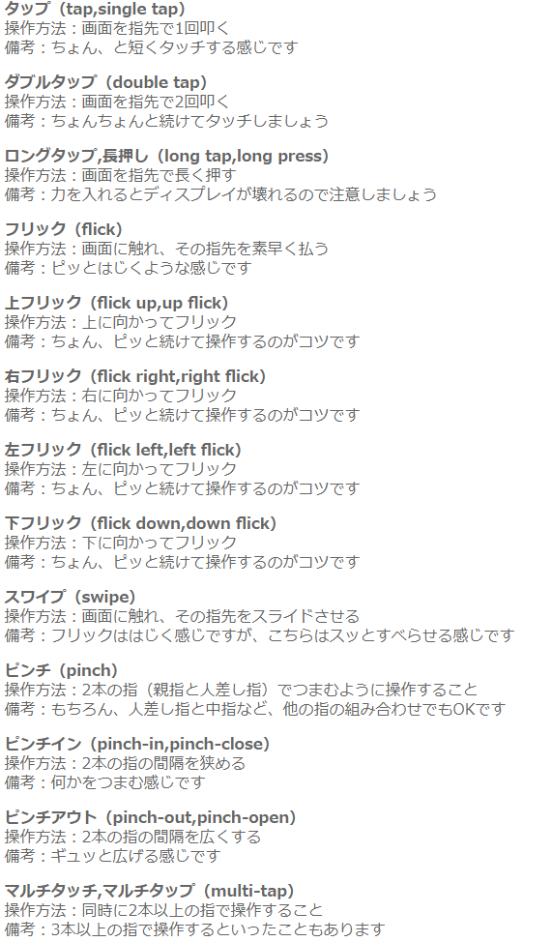
用語説明
スマホ操作用語

Slide 3
用語説明
端末装置X
情報提供装置Y
端末装置
情報提供装置
通信部
記憶部
通信部
記憶部
表示部
アプリ
情報
経路探索部
操作部
制御部
情報探索部

Slide 4
用語説明
情報
店舗名
料理名(ジャンル)
料理の画像
営業時間
n
料理へのタグ
定休日
n:料理の数 n≧1
住所
m
URL
m:店の数

Slide 5
用語説明
情報群A
すべての宇部市の飲食店データ (店舗の追加などで更新)
情報群B
情報群Aから様々な要因で抽出されたデータ (検索などのアクションで更新)
情報群C
情報群Bからユーザが選択した情報群 (24時間ごとに更新(00:00:00))
情報群D
ユーザーが保存した情報群 (更新なし)
情報群DはCSVファイルで”店舗名、営業時間、定休日、住所、URL”が保存される
Max(情報群D)=情報群A,情報群C>=MIN(情報群D)
＊情報群Aの大きさ＞情報群Bの大きさ≧情報群Cの大きさ

Slide 6
情報群Bについて
情報群Bは以下のように作成される
・検索時の場合
ワード1 ワード2 …ワードn で検索のとき
最初のワードが強調されると考えて
ワード1 AND (ワード2 || ワード3 || … || ワードn)での検索結果
上限数50まで
・ 他の場合
情報群Dのうちのタグとジャンルの割合を利用
その料理名AND情報群Dに含まれてない店の情報を割合ごとに取り出す
上限数50まで

Slide 7
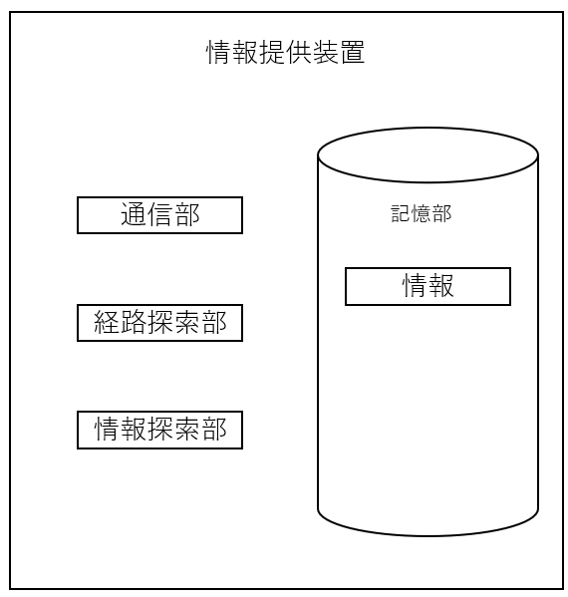
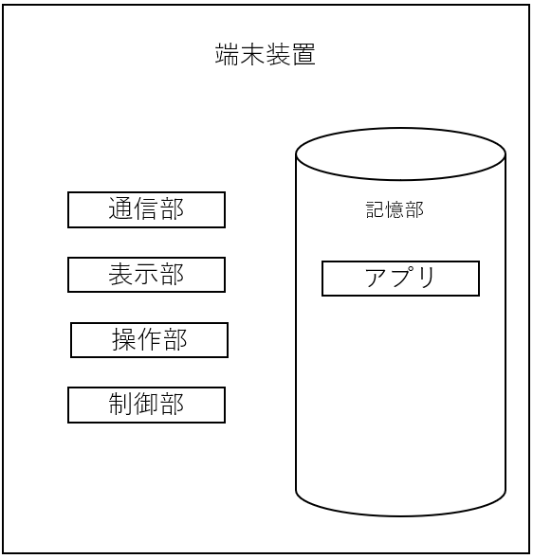
全体システム構成図1
NW

Slide 8
全体システム構成図2
情報提供装置(仮)
情報群A
情報群Bを要求
情報群B
端末装置
NW
情報群B
情報群Bを提供
情報群C
情報群D

Slide 9
シーケンス図①
ユーザー
端末装置
情報法提供装置
アプリ起動
情報群Bを要求
検索OR整列を要求
情報群Aから
情報群Bを作成
情報群Bを返す
情報群Bを画面表示
情報群Cを選択
情報群Cを画面表示
情報群Dを保存
情報群Dを画面表示

Slide 10
提供する画面の種類
Splash 画面
(OP 画面)
アプリ基本画面
いいね画面
StoreBook画面
以上の4種類の画面を提供

Slide 11






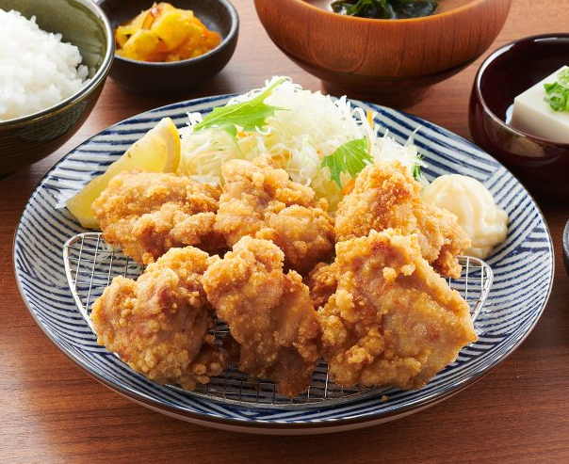


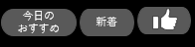
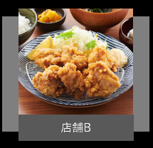
基本画面
アプリの基本となる画面
関連する情報群: 情報群B、情報群C
提供する機能:
・検索機能
・Store Book画面に移行ボタン
・いいね画面に移行ボタン
・カード整列ボタン
・カード表示機能
・いいね機能
11:30
検索
今日の
おすすめ
新着
店舗B

Slide 12
カードについて
このアプリのメイン機能
カードを用いて画面に情報を表示する
カードは左にフリックすると次のカードに切り替わる
カードは右にフリックすると前のカードに切り替わる
カードをタップすると裏面に切り替わる

Slide 13
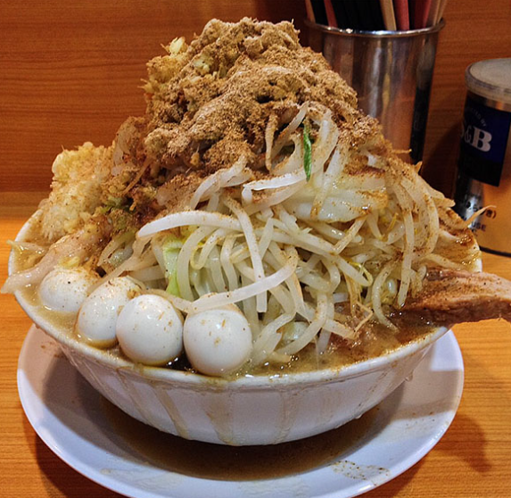
カードレイアウト
店舗名
営業時間
定休日
住所
URL
他の画像
店舗名
表
裏

Slide 14
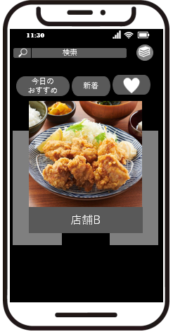
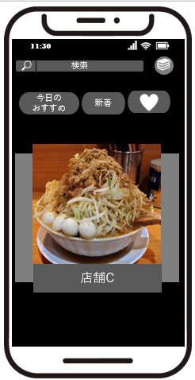
基本画面(いいねについて)
追加
カードを上にスワイプすることで
そのカードを情報群Cに加える
情報群Cに加えた後次の右のカード
に切り替わる
いいねをしたカードは左のカードの
方に移動

Slide 15

基本画面(いいね後)
11:30
検索
今日の
おすすめ
新着
いいねをした項目にはカードの表の所に
いいね(情報群C)に追加したことを示す
店舗B

Slide 16
いいね画面
11:30
営業
近い順
比較する
基本画面から上のボタンを押すことで移行できる画面
関連する情報群: 情報群C、情報群D
提供する機能:
・基本画面でいいね(情報群Cに追加した)したカード
の表示
・カードの整列機能
・比較するボタン
・Store Bookへの保管機能(情報群Dへ追加)
・カードを削除(情報群Cから削除)
店舗C

Slide 17
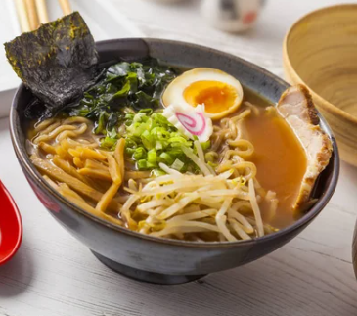
いいね画面(整列機能 営業を押した場合)
11:30
営業
近い順
比較する
カードの情報と端末の情報を用いてカードを
整列する機能
営業日順と近い順の二つが提供される
店舗K

Slide 18
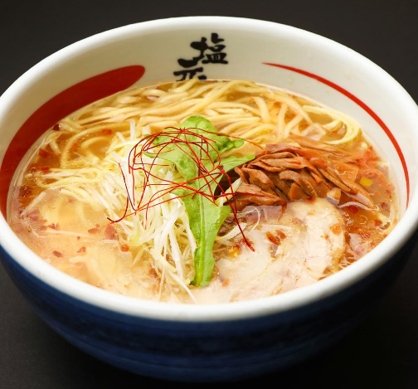
いいね画面(比較するを押した場合)
11:30
営業
近い順
比較する
比較するボタンをタップするとカードが二つ表示
2つのカードは連動はしてない
比較するボタンを再度タップで
表示されるカードは一つに戻る(上側の方が残る)
店舗C
店舗P

Slide 19
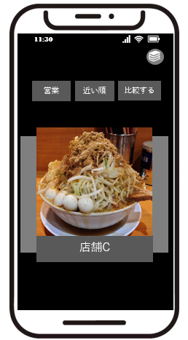
いいね画面
カードを上へスワイプすることで
そのカードをStore Book画面に保存(情報群Dに追加)
カードを下へスワイプすることで
そのカードをいいね画面から削除(情報群Cから削除)
削除するとき確認画面が表示
削除した後は右の次のカードに移行
カードがない場合はカードがない表記を表示
追加
削除

Slide 20

Store book画面
11:30
保存したカードを表示する画面
関連する情報群:情報群D
提供する機能:
・いいね画面で保存したカードの表示(情報群Dの表示)
・基本画面に戻るホームボタン
・カードを削除(情報群Dから削除)
店舗C

Slide 21
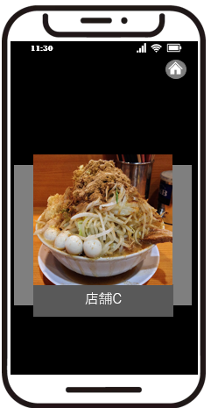
Store book画面
カードを下にスワイプすることで
そのカードをStore Book画面から削除する
(情報群Dから削除)
削除するとき確認画面がでる
削除

Slide 22
提供する画面の状態遷移図
Splash 画面
(OP 画面)
アプリ基本画面
いいね画面
StoreBook画面

Slide 23
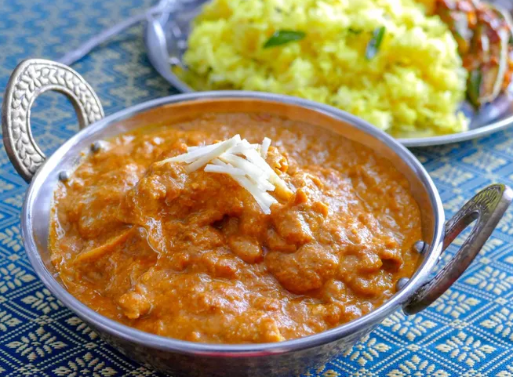
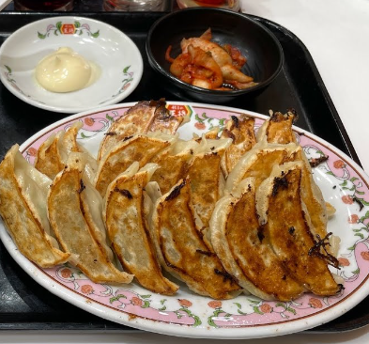
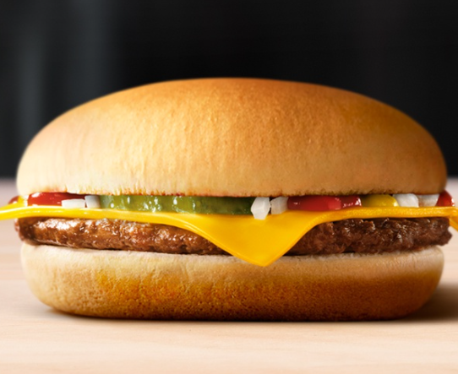
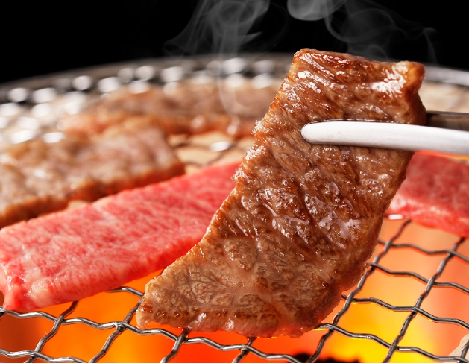
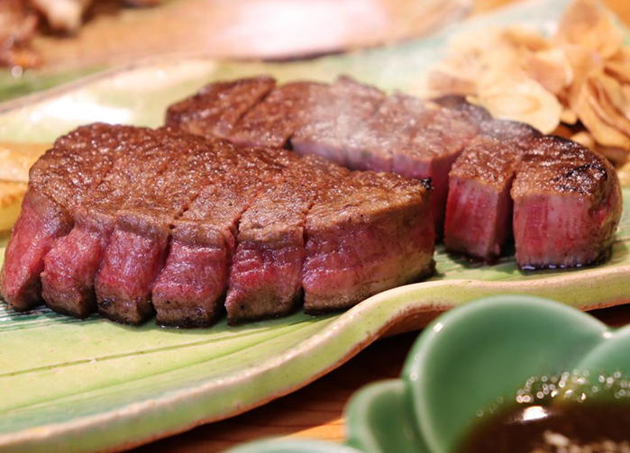
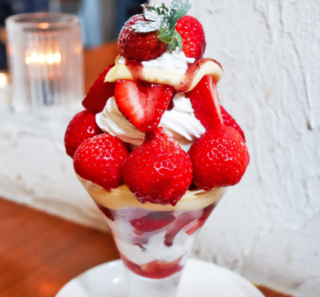
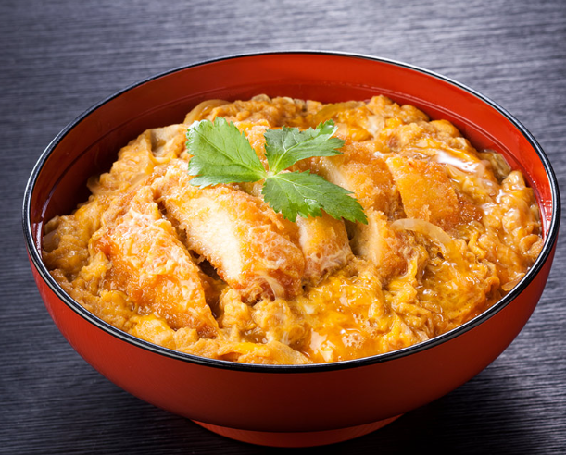
料理画像
店舗C
店舗A
店舗B
店舗D
店舗E
店舗F
店舗G
店舗H
店舗I

Slide 24
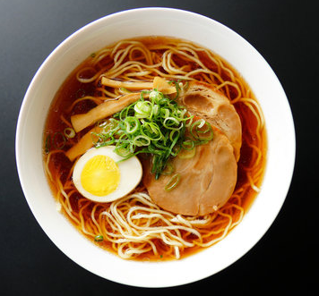
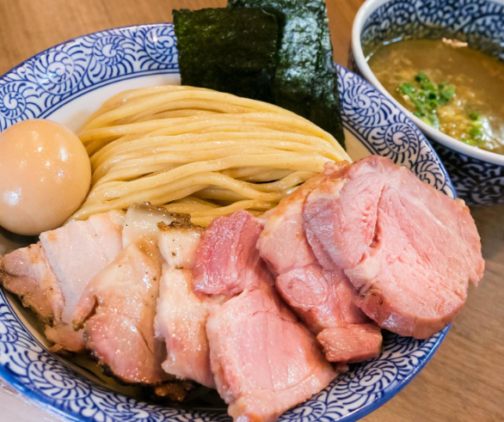
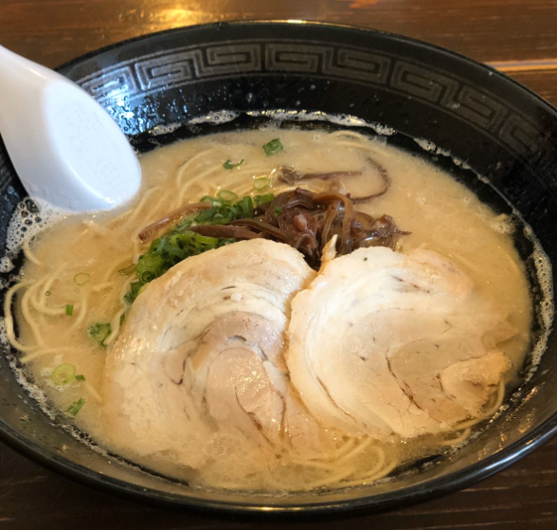
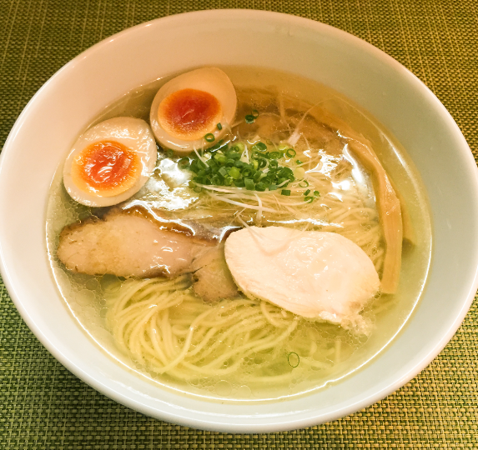
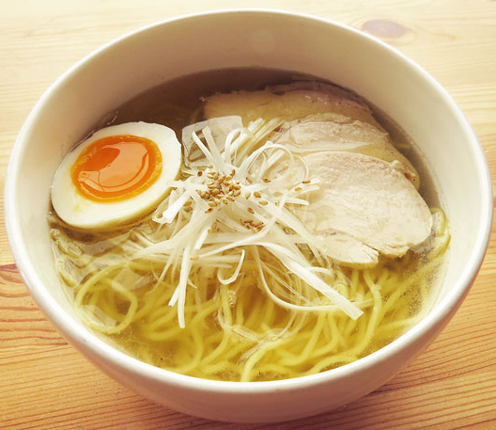
ラーメン画像
店舗J
店舗C
店舗K
店舗L
店舗M
店舗N
店舗O
店舗P

Slide 25
終わり

Slide 26
ここから没画面
情報提供装置
通信部
記憶部
位置情報
経路探索部
飲食店情報
画像情報

Slide 27






基本画面①
基本画面:
ここでユーザーは情報群Ｂから情報群Cを選択
前面に表示されている画面を押しつつ上にスワイプで好き
下にスワイプで嫌い
好き判定された情報は情報群Cに移行
現状の議論点
情報群Bの選別方法
情報群Bに何を表示するのか
途中で中断した場合の方法
ユーザーがこの操作を行う回数
どのタイミングで行うか(アプリ起動時毎回？)
マッチングアプリを使用したことないからその辺の操作がわからない
11:30
検索
ラーメン
ステー
ってり
地図

Slide 28
基本画面① 左右にフリック
基本画面:
左右にフリックで情報群Cに追加したい情報を変更
11:30
検索
こってり
ラーメ
タリア
地図

Slide 29


基本画面① 情報選択UI
基本画面:
情報群Bをロングタップすると
前面の情報以外の基本画面①のUIがぼやけて表示
前面の情報の上側にはハートマーク、下側にはごみマークが表示
ロングタップしつつ上にスワイプで情報群Cに追加
下にスワイプで放棄
11:30
検索
ステー
ってり
ラーメン
地図

Slide 30
基本画面②
プロフィール画面:
ここでユーザーは個人ごとの設定を保存できる。
現状は特に項目を考えてない
戻るボタンで基本画面①に戻る
現状の議論点
設定で保存するべき項目
11:30
タグマッチ度
0.0
2.0
過去履歴参照
0.0
2.0
あなたのタグ
こってり
ラーメン
焼肉
~1000円まで
戻る
地図

Slide 31
基本画面③
結果画面:
ここでユーザーは基本画面①の結果を見れる
リスト1で基本画面①の結果が表示される
リスト1、リスト2共にスクロール可能 スクロールはループする
リスト2でリスト1の真ん中(今回はデータB)に関連するデータが表示
例： データBがラーメンの場合
リスト2に祐三、三久、一久といったデータが表示
戻るボタンで基本画面①に戻る
現状の議論点
リスト2で表示される店の情報の種類
ラーメンだからと言って全店を表示するのかといった点
リスト2のデザイン
リスト1のデザイン
似ている店の場合
ラーメンは中華？オムライスは洋風？
寿司を提供する和食店は寿司屋？和食屋？
11:30
ステーキ
祐三
来来亭
ラーメン
三久
一久
イタリア
戻る
地図

Slide 32
11:30
検索
今日の
おすすめ
新着
ラーメン
ステー
ってり

Slide 33
11:30

Slide 34
